Slide 1
Завод за унапређивање образовања и васпитања
Аутори:
Наставни предмет:
Рад:
Тема:
Узраст:
Марина Цветковић ОШ,,Стефан Немања” Ниш
Ирена Сретић ОШ,,Стефан Немања” Ниш
Новица Миладиновић ОШ,,Стефан Немања” Ниш
Српски језик, Ликовна култура
Цар Константин Велики-
Уписана легенда хришћанства
Пројектна настава
Четврти разред
Кликните овде за унос приказа часа у Word документу!
Креативна школа 2012/13.

Slide 2
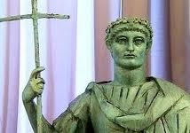
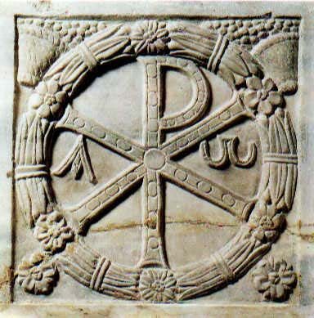
Цар Константин Велики- Уписана легенда хришћaнства

Slide 3
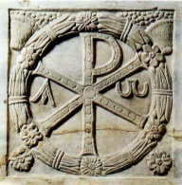
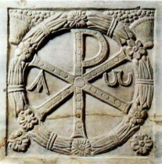
Припремне активности
1.Посета археолошком парку Медијана
2. Посета Народном музеју Ниш
3. Дружење са ауторима дела (Небојша Озимић-проф. историје; Биљана Станојевић-књижевник)
Драмски текст Цар Константин мали
Домаћи задатак

Slide 4
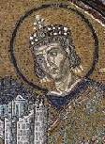
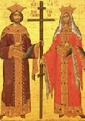
Српски језик
Ликовна култура

Slide 5
Продукти пројекта
Представа Цар Константин мали
www.uciteljmin.in.rs
- V Медијана фестивал дечјег стваралаштва и стваралаштва за децу 2013. Ниш (отварање фестивала 21. марта);
-Oбележавање 1700 година Миланског едикта и прослава градске славе Св. Цар Константин и Царица Јелена, 3. јуна;
Будите наши гости!
Електронски часопис Царевић
www.uciteljmin.in.rs

